Slide 1
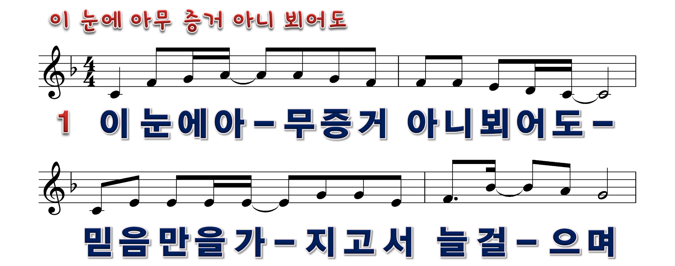
1/12

Slide 2

2/12

Slide 3

3/12

Slide 4
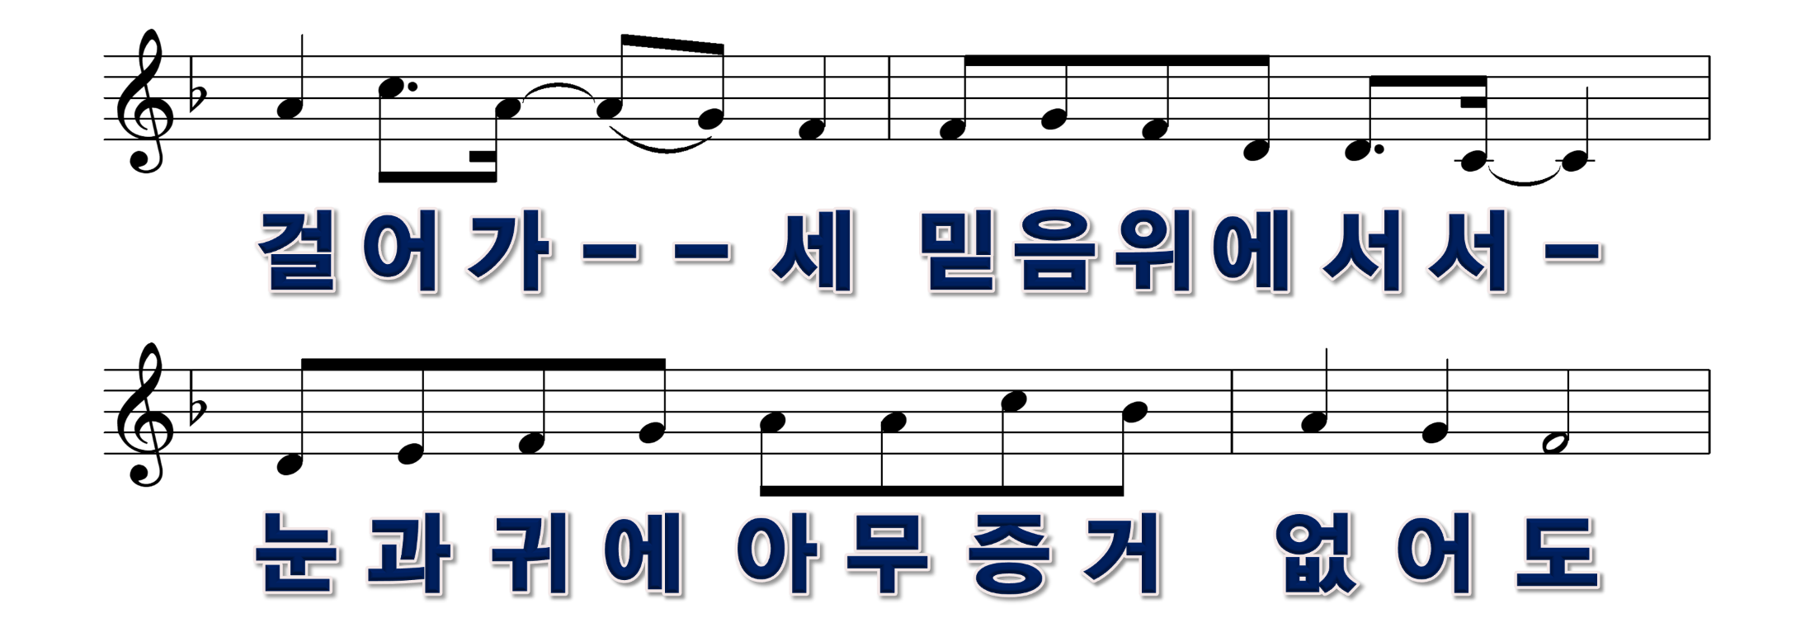
4/12

Slide 5
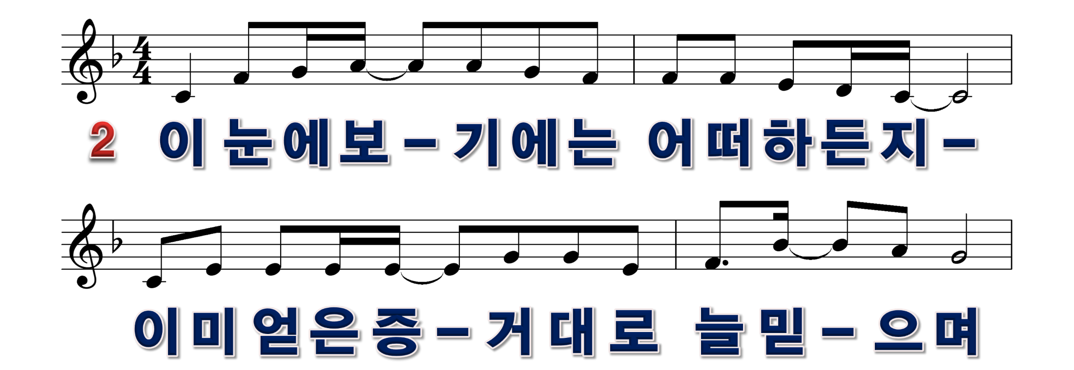
5/12

Slide 6
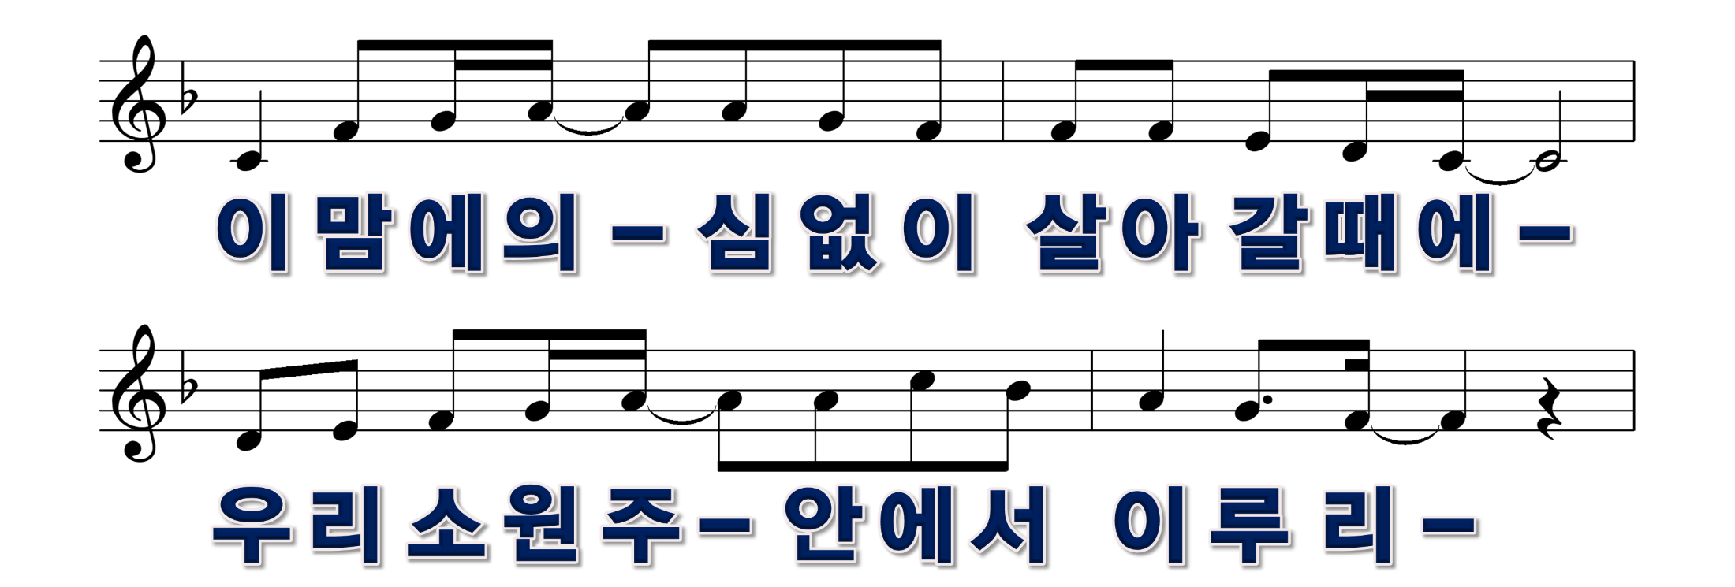
6/12

Slide 7
7/12

Slide 8

8/12

Slide 9
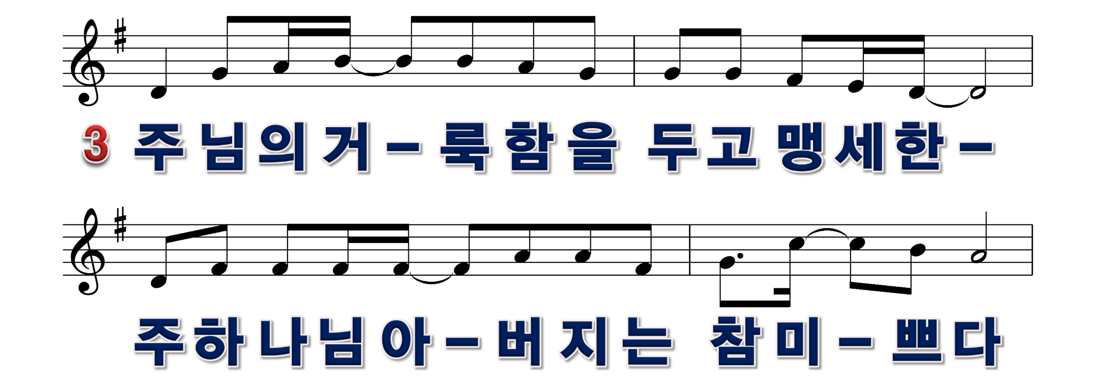
9/12

Slide 10

10/12

Slide 11
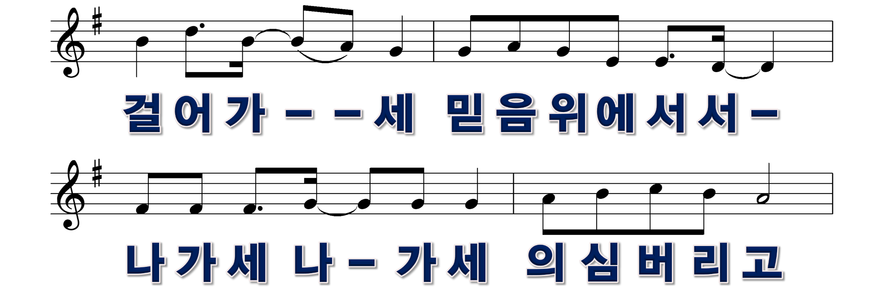
11/12

Slide 12
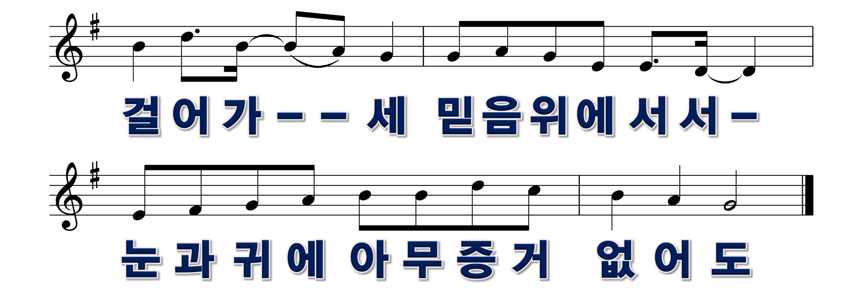
12/12

